Slide 1
МИРЭА — Российский технологический университет
Институт искусственного интеллекта · Кафедра высшей математики
ВЫПУСКНАЯ КВАЛИФИКАЦИОННАЯ РАБОТА
Прогнозирование временных рядов за счёт
обучаемой декомпозиции и нейросетевых механизмов
учёта долгосрочных зависимостей
Выполнил: студент группы КМБО-03-22 — Лазарев А.К.
Научный руководитель: к.ф.-м.н., доцент кафедры ВМ — Петрусевич Д.А.
Москва · 2026

Slide 2
Актуальность и цель исследования
02 / 22
Раздел 1. Постановка задачи
Проблематика
ЦЕЛЬ РАБОТЫ
▪ Прикладная значимость. Краткосрочный прогноз — основа планирования спроса, трафика, нагрузки и ресурсов.
▪ Нет универсальной модели. Классика устойчива на коротких рядах, нейросети — на длинных и сложных.
▪ Открытый вопрос. Оправдывают ли обучаемая декомпозиция и механизмы долгосрочных зависимостей свою сложность?
Установить условия, при которых обучаемая декомпозиция и нейросетевые механизмы учёта долгосрочных зависимостей дают практическое преимущество над классическими моделями — и определить, где более простые методы остаются предпочтительными.
Прогнозирование временных рядов · ВКР · Лазарев А.К. · 2026

Slide 3
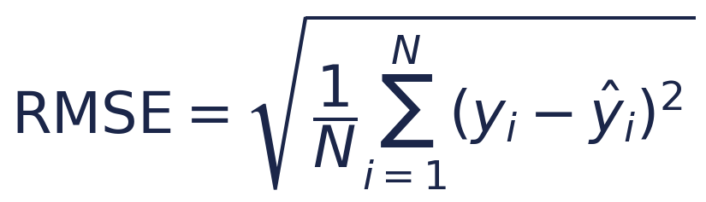
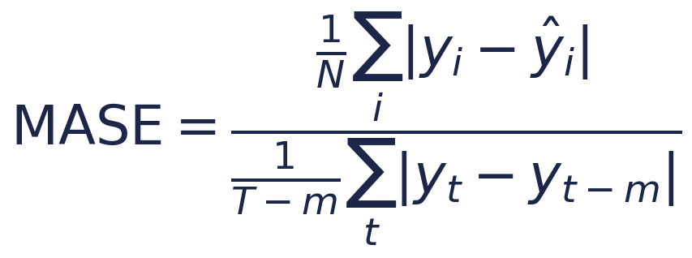
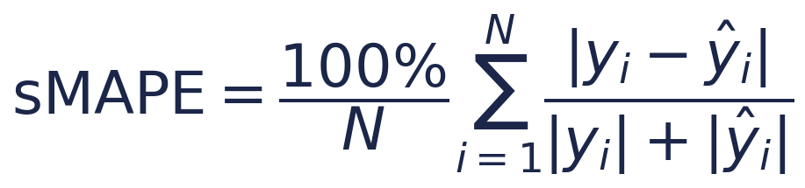
Постановка задачи и метрики качества
03 / 22
Раздел 2. Что прогнозируем и как измеряем
Задача прогноза
RMSE
▪ Дано: ряд наблюдений y₁, y₂, …, y_T.
▪ Найти: значения ŷ_{T+1}, …, ŷ_{T+H} на горизонте H.
▪ Условия. Одномерный краткосрочный прогноз, H ≪ T, минимум допущений о структуре.
▪ Оценка. Out-of-sample: модель не видит тестовый отрезок при обучении.
абсолютная ошибка, тот же масштаб
MASE
относительно Seasonal Naive, безразмерна
sMAPE
симметричная, %, стандарт протоколов M3/M4
Прогнозирование временных рядов · ВКР · Лазарев А.К. · 2026

Slide 4
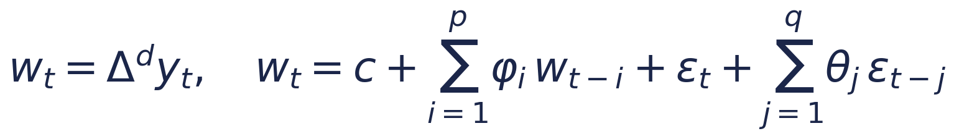
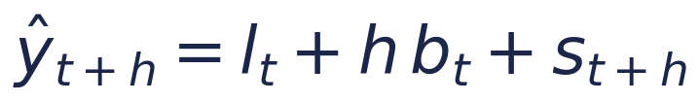

Классические модели сравнения
04 / 22
Раздел 2. Эталон: интерпретируемы и устойчивы на коротких рядах
ARIMA
ETS
Prophet
AR + интегрирование + MA; порядки (p,d,q) по ACF/PACF.
Экспоненциальное сглаживание уровня, тренда и сезона.
Аддитивная модель: тренд + сезон Фурье + календарь.
Сильная сторона: устойчивость на коротких рядах
Сильная сторона: плавная динамика и сезонность
Сильная сторона: гибкая настройка сезонных компонент
Четвёртая модель
▪ Seasonal Naive — прогноз = значение предыдущего сезонного периода; нижняя граница качества и база метрики MASE.
Прогнозирование временных рядов · ВКР · Лазарев А.К. · 2026

Slide 5
Обучаемая и фиксированная декомпозиция
05 / 22
Раздел 2. В чём смысл различия и почему это главный вопрос работы
Фиксированная декомпозиция
Обучаемая декомпозиция
Правило разложения задано человеком заранее: период сезонности, скользящее среднее, формулы Холта–Уинтерса. Прозрачно и устойчиво, но не подстраивается под данные.
Примеры: ETS, DLinear, Helformer, классическая STL.
Компоненты выделяет сама сеть в процессе обучения: авто-корреляция, частотные фильтры, 2D-свёртки. Гибко и адаптивно, но сложнее и рискует переобучиться.
Примеры: Autoformer, FEDformer, TimesNet, N-BEATS.
ЗАЧЕМ ЭТО РАЗЛИЧИЕ
Обучаемость даёт гибкость, но повышает требования к объёму данных и вычислениям. Центральный вопрос работы — когда эта дополнительная свобода окупается, а когда фиксированное правило надёжнее.
Прогнозирование временных рядов · ВКР · Лазарев А.К. · 2026

Slide 6
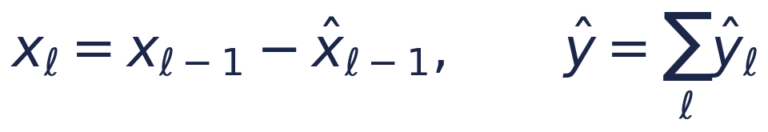
Архитектуры нейросетей · I
06 / 22
Раздел 2. DLinear и N-BEATS — разложение прогноза
DLinear — линейная модель с явной декомпозицией
Вход
(окно L)
Декомпозиция
(скольз. среднее)
Тренд / Остаток
Линейные
проекции
Прогноз H
Смысл: разделяет ряд на тренд и колебания и предсказывает их двумя простыми линейными слоями — сильный и дешёвый бейзлайн.
N-BEATS — обучаемое базисное разложение с двойным остатком
Вход
Блок: FC ×4
Базисное
разложение
Двойной
остаток
Σ прогнозов ŷ
Смысл: стек блоков, каждый «объясняет» часть истории (backcast) и уточняет прогноз (forecast); итог — сумма вкладов.
ВЫВОД
Обе модели раскладывают прогноз на простые составляющие — но DLinear делает это фиксированно, а N-BEATS обучает базис.
Прогнозирование временных рядов · ВКР · Лазарев А.К. · 2026

Slide 7
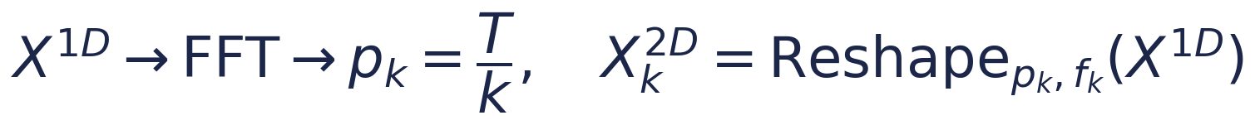
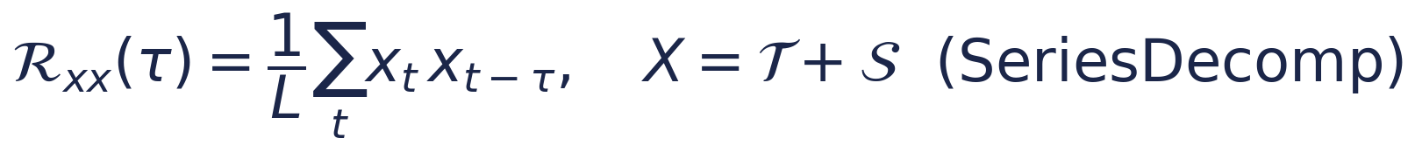
Архитектуры нейросетей · II
07 / 22
Раздел 2. TimesNet и Autoformer — периодичность и дальние зависимости
TimesNet — 1D-ряд → 2D-представления по доминирующим периодам
Вход (1D)
FFT:
периоды
Reshape
1D → 2D
2D-свёртки
Softmax-
агрегация
Смысл: находит периоды через Фурье и сворачивает ряд в 2D-«картинки» — видит и внутри-, и меж-периодные изменения.
Autoformer — обучаемая декомпозиция + авто-корреляция (ядро темы работы)
Вход
Series Decomp
(тренд+сезон)
Auto-
Correlation
Encoder–
Decoder
Прогноз
Смысл: раскладывает ряд внутри сети и заменяет внимание авто-корреляцией — ищет похожие участки на больших лагах.
ВЫВОД
Autoformer объединяет обе идеи темы: обучаемую декомпозицию и механизм учёта долгосрочных зависимостей.
Прогнозирование временных рядов · ВКР · Лазарев А.К. · 2026

Slide 8
Helformer — основная гибридная модель
08 / 22
Раздел 2. Декомпозиция Холта–Уинтерса + механизм внимания
Вход
Holt-Winters
декомпозиция
Нормализация
Transformer
+ LSTM-блок
Реконструкция
→ Прогноз
Что делает модель
ПОЧЕМУ В НАЗВАНИИ РАБОТЫ
▪ Холт–Уинтерс снимает тренд и сезон — фиксированная база.
▪ Внимание + LSTM моделируют остаток и дальние зависимости.
Helformer сочетает обе исследуемые идеи в одной модели — это прямой тест гипотезы работы на флагманской архитектуре.
Прогнозирование временных рядов · ВКР · Лазарев А.К. · 2026

Slide 9
Экспериментальная база и протокол
09 / 22
Раздел 3. Данные, режимы обучения, тип декомпозиции
Данные
Три режима прогноза
Тип декомпозиции
▪ M3 Competition. Полный набор — 2829 рядов: годовые, квартальные, месячные.
▪ M4 Competition. 3000 рядов: квартальные, месячные, ежедневные.
▪ Итого 6 частотных категорий, 5829 рядов.
▪ Метрики. sMAPE, MASE, RMSE.
▪ Прямой. Весь горизонт за один проход модели.
▪ Итеративный. Пошагово, с подстановкой своих прогнозов; ошибка копится.
▪ С предобучением. Обучение на корпусе рядов + дообучение на целевом.
▪ Фиксированная. ETS, DLinear, Helformer.
▪ Обучаемая. Autoformer, FEDformer, TimesNet.
▪ Без декомпозиции. Auto-ARIMA, PatchTST.
ВЫВОД
Анализ ведётся по трём осям — длина ряда, режим обучения и тип декомпозиции.
Прогнозирование временных рядов · ВКР · Лазарев А.К. · 2026

Slide 10
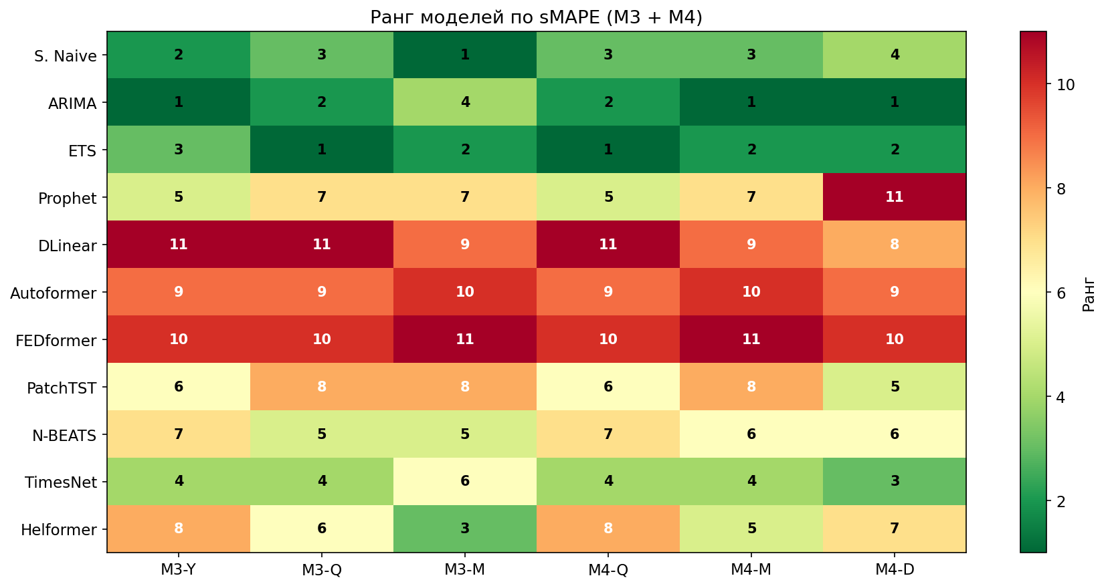
Прямое прогнозирование: ранг моделей
10 / 22
Раздел 3. Кто точнее в режиме обучения на одном ряде
Что такое ранг
▪ На каждом ряде модели сортируются по sMAPE: 1-е место — лучшая.
▪ Ранги усредняются по всем рядам категории → средний ранг модели.
▪ Цвет: зелёный — точнее, красный — хуже.
Как читать карту
▬ Верхние строки — классика (Auto-ARIMA, ETS, S. Naive) в топе.
▬ TimesNet — единственная нейросеть рядом с лидерами.
ВЫВОД
При обучении на одном ряде классика устойчиво лидирует во всех категориях; среди нейросетей выделяется только TimesNet.
Прогнозирование временных рядов · ВКР · Лазарев А.К. · 2026

Slide 11
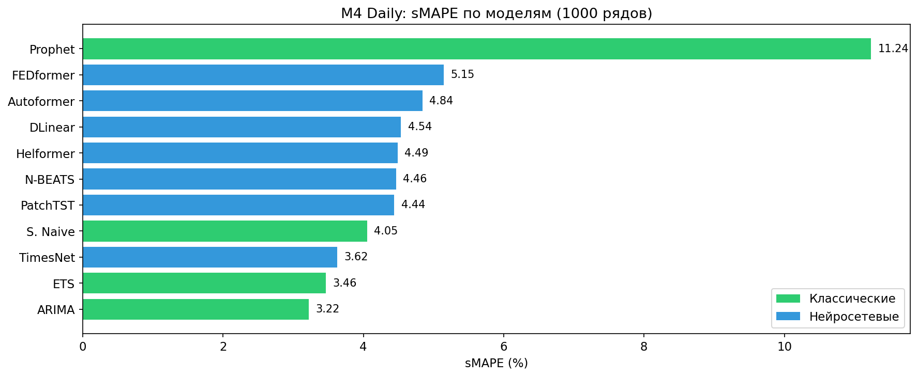
Длина обучающей выборки как фактор
11 / 22
Раздел 3. Пороговая зависимость качества от длины ряда
Пороговый эффект (≈ 50–100 набл.)
▪ Короткие ряды. Уверенно лидирует классика.
▪ Длинные M4 daily. Нейросети догоняют классику.
Значения sMAPE на диаграмме
▬ Auto-ARIMA 3.22 · ETS 3.46 — классика (лидеры).
▬ TimesNet 3.62 — уже на уровне классики.
▬ PatchTST, N-BEATS, Helformer ≈ 4.5 — близкая группа.
ВЫВОД
Есть пороговая длина выборки: ниже неё лидирует классика, выше — нейросети выходят на её уровень.
Прогнозирование временных рядов · ВКР · Лазарев А.К. · 2026

Slide 12
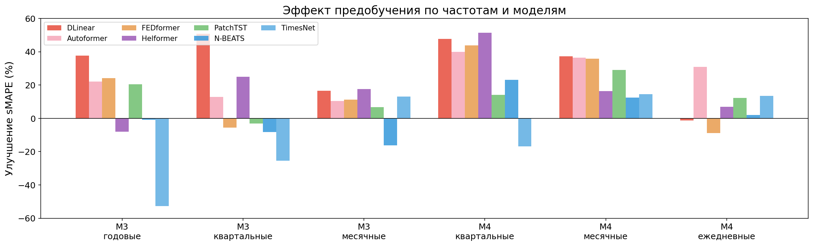
Предобучение: эффект переноса знаний
12 / 22
Раздел 3. Относительное улучшение sMAPE по моделям и частотам
СРЕДНИЙ ВЫИГРЫШ sMAPE
+31.5 %
DLinear
+25.5 %
Autoformer
+18.2 %
Helformer
ВЫВОД
Предобучение на корпусе рядов выводит ранее слабые нейросетевые модели на конкурентоспособный уровень.
Прогнозирование временных рядов · ВКР · Лазарев А.К. · 2026

Slide 13
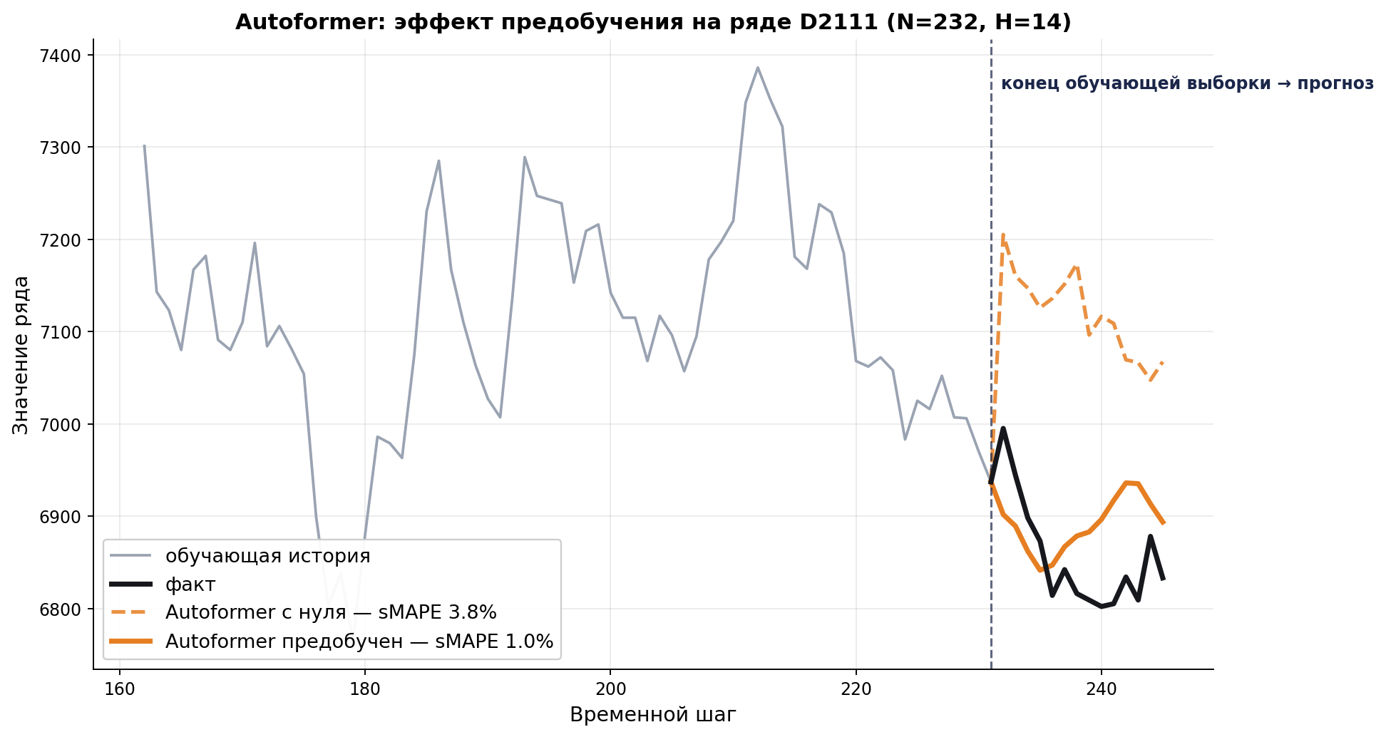
Предобучение: эффект на прогнозе ряда
13 / 22
Раздел 3. Одна модель: обучение с нуля против предобучения
Линии на графике
▬ Серая — обучающая история.
▬ Чёрная — фактические значения.
▬ Оранжевый пунктир — Autoformer с нуля, sMAPE 3.8 %.
▬ Оранжевая сплошная — Autoformer предобучен, sMAPE 1.0 %.
Обратите внимание
▪ Прогноз начинается от последней точки обучения — без разрыва.
ВЫВОД
Предобучение существенно повышает точность одной и той же модели — прогноз плотно следует факту.
Прогнозирование временных рядов · ВКР · Лазарев А.К. · 2026

Slide 14
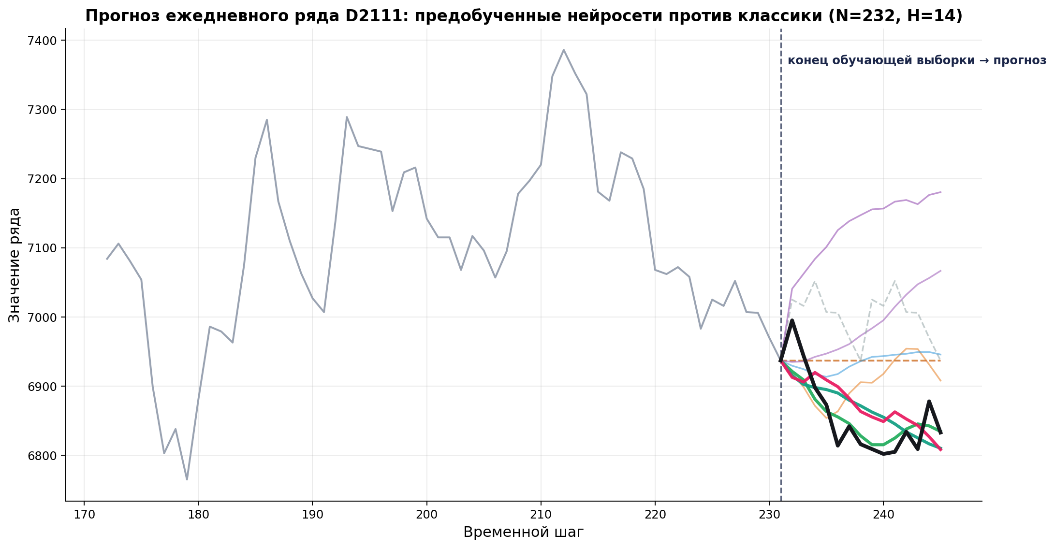
Прогноз крупно: предобученные нейросети
14 / 22
Раздел 3. Ежедневный ряд D2111 — все модели на одном горизонте
Модели и sMAPE
▬ Факт — чёрная жирная линия.
▬ PatchTST — 0.3 %
▬ FEDformer — 0.6 %
▬ Helformer — 0.7 %
▬ Autoformer — 1.1 %
▬ Auto-ARIMA — 1.3 % (пунктир)
▬ ETS — 1.3 % (пунктир)
ВЫВОД
Предобученные нейросети (сплошные) точнее классических ARIMA и ETS (пунктир) и плотно повторяют факт.
Прогнозирование временных рядов · ВКР · Лазарев А.К. · 2026

Slide 15
Сводное сравнение: sMAPE по категориям
15 / 22
Раздел 3. Предобученные нейросети и классические модели
Модель | M3-Y | M3-Q | M3-M | M4-Q | M4-M | M4-D | Ср.
Классические модели (per-series)
Auto-ARIMA | 17.9 | 10.9 | 18.1 | 10.2 | 14.7 | 3.22 | 12.5
ETS | 19.1 | 10.8 | 17.4 | 9.7 | 15.1 | 3.46 | 12.6
Seasonal Naive | 17.9 | 11.1 | 17.2 | 12.2 | 15.9 | 4.05 | 13.0
Нейросетевые модели (с предобучением)
DLinear | 23.7 | 12.7 | 14.0 | 15.4 | 17.2 | 2.44 | 14.2
TimesNet | 25.1 | 12.4 | 13.7 | 22.5 | 17.2 | 2.46 | 15.6
PatchTST | 23.1 | 15.1 | 15.2 | 19.6 | 17.5 | 2.36 | 15.5
Autoformer | 23.4 | 13.8 | 15.1 | 20.1 | 16.3 | 2.81 | 15.3
FEDformer | 22.8 | 15.8 | 16.3 | 19.6 | 15.6 | 4.16 | 15.7
N-BEATS | 23.8 | 14.4 | 17.3 | 21.5 | 18.3 | 3.20 | 16.4
Helformer | 29.8 | 21.4 | 23.0 | 20.5 | 46.3 | 2.87 | 24.0
ВЫВОД
На M3 monthly и M4 daily (выделено) предобученные нейросети превосходят лучшую классику; на коротких рядах классика сохраняет преимущество.
Прогнозирование временных рядов · ВКР · Лазарев А.К. · 2026

Slide 16
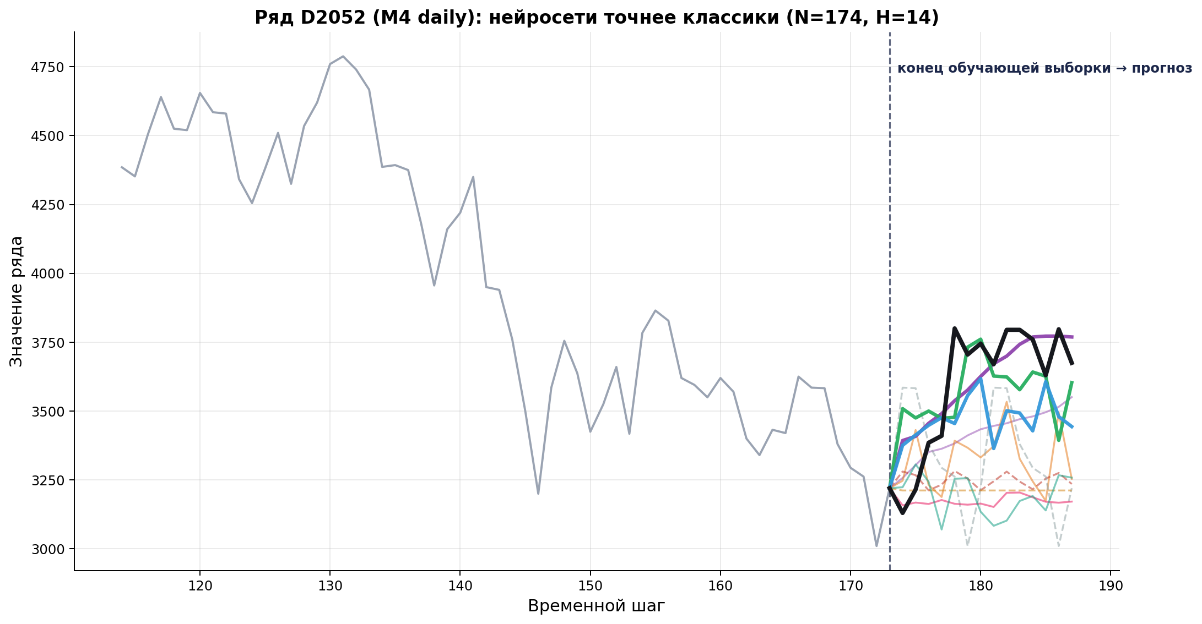
Анализ отдельных временных рядов
16 / 22
Раздел 3. Массовый характер преимущества нейросетей
Линии на графике
▬ Факт — чёрная линия.
▬ N-BEATS — 3.1 %
▬ PatchTST — 4.5 %
▬ DLinear — 6.0 %
▬ Auto-ARIMA — 11.2 % (пунктир)
517
из 1000 ежедневных рядов M4 — нейросеть точнее классики
295
рядов — побеждают 3+ нейросетевые модели
ВЫВОД
Преимущество нейросетей на длинных рядах носит массовый, а не единичный характер.
Прогнозирование временных рядов · ВКР · Лазарев А.К. · 2026

Slide 17
Итеративное прогнозирование
17 / 22
Раздел 3. Устойчивость моделей к накоплению ошибки
Деградация при переходе от прямого режима к итеративному
СЛЕДСТВИЕ
▪ Обучаемая декомпозиция уязвима. FEDformer и TimesNet теряют ~5 п.п. sMAPE — компоненты искажаются на собственных прогнозах.
▪ PatchTST устойчив. Наименьшая деградация: работает с патчами без явного разделения на компоненты.
▪ Классика стабильна. ETS и Auto-ARIMA почти нечувствительны — рекуррентность заложена в модель.
▪ Закономерность. Чем сложнее обучаемое разложение, тем сильнее копится ошибка.
Сложная обучаемая декомпозиция повышает риск накопления ошибки при многошаговом прогнозе. Для итеративных задач простые и классические модели предпочтительнее.
Рекомендация: выбор модели учитывает не только точность, но и режим её применения.
ВЫВОД
Тип декомпозиции должен соответствовать режиму прогнозирования.
Прогнозирование временных рядов · ВКР · Лазарев А.К. · 2026

Slide 18
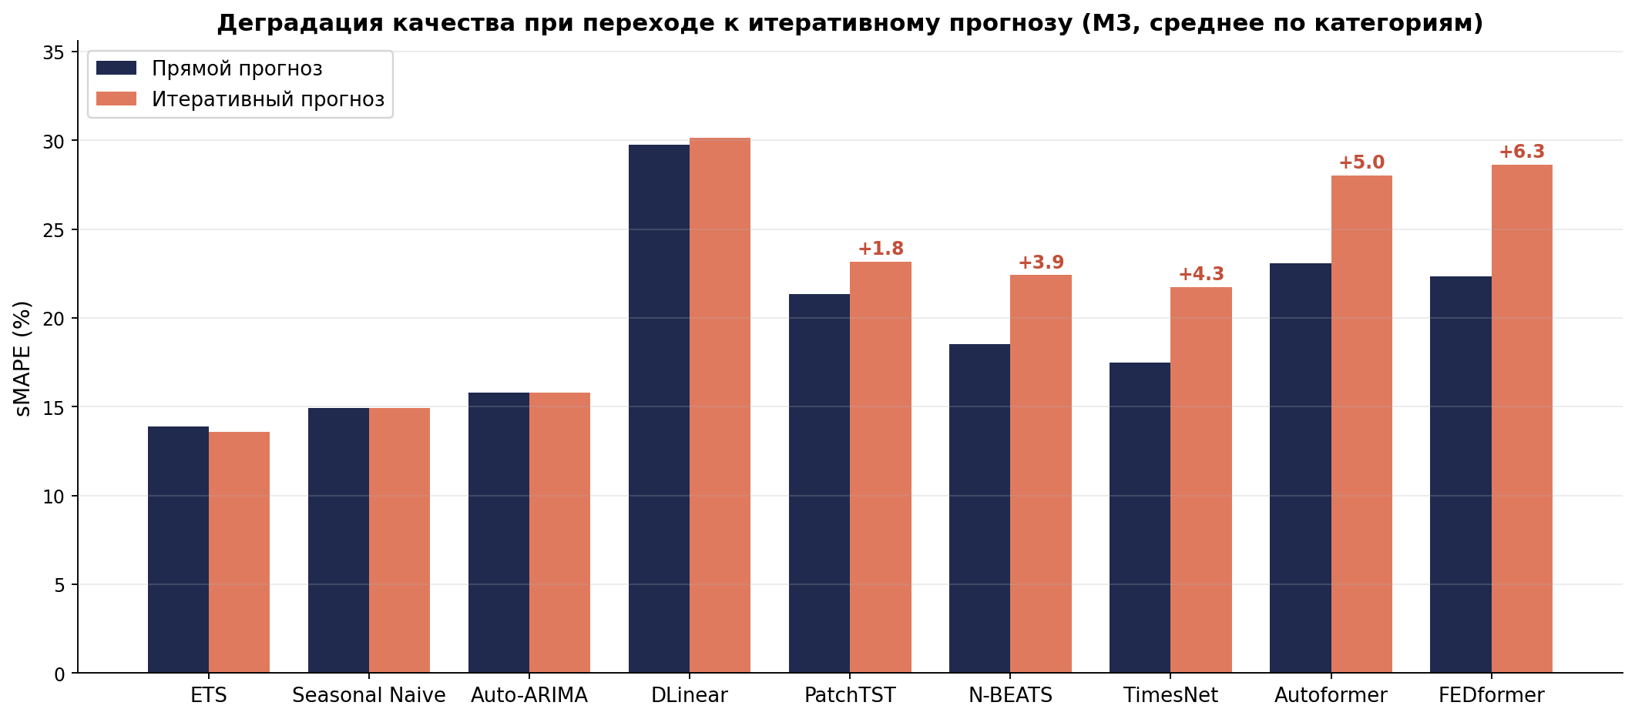
Итеративное прогнозирование: масштаб деградации
18 / 22
Раздел 3. Прямой vs итеративный sMAPE по моделям (M3)
Столбцы на диаграмме
▬ Синий — прямой прогноз.
▬ Оранжевый — итеративный прогноз.
Что видно
▪ Классика (S. Naive, ARIMA, ETS) — деградации нет.
▪ FEDformer, Autoformer, TimesNet теряют 4–6 п.п. sMAPE.
ВЫВОД
Чем сложнее обучаемая декомпозиция, тем сильнее накопление ошибки; классика к режиму нечувствительна.
Прогнозирование временных рядов · ВКР · Лазарев А.К. · 2026

Slide 19
Выводы по работе
19 / 22
Раздел 4. Основные результаты исследования
Длина обучающей выборки
Определяющий фактор. Ниже ≈ 50–100 наблюдений — ETS и Auto-ARIMA; выше — нейросети конкурентоспособны.
1
TimesNet — лучшая нейросеть
В режиме обучения на одном ряде: обучаемая 2D-декомпозиция эффективна при достаточном объёме данных.
2
Предобучение
Повышает качество нейросетей на 18–32 % и выводит их на уровень и выше классики на M3 monthly и M4 daily.
3
Тип декомпозиции и режим
Фиксированная устойчивее, обучаемая адаптивнее, но хрупка при итеративном прогнозе.
4
Общий вывод
Эффективность нейросетевых механизмов не абсолютна — её определяют длина ряда, режим обучения и объём данных.
5
Прогнозирование временных рядов · ВКР · Лазарев А.К. · 2026

Slide 20
Когда строить сложные модели
20 / 22
Раздел 4. Практические рекомендации по выбору модели
Сценарий
Что выбрать
Почему
Короткие ряды (годовые, месячные)
Классика: ETS / Auto-ARIMA
Нейросети не успевают обучиться на малой истории
Длинные ряды (ежедневные, недельные)
Нейросети с предобучением
Длина раскрывает обучаемую декомпозицию и дальние зависимости
Есть корпус похожих рядов
Предобучение + дообучение
Перенос знаний даёт +18–32 % к качеству
Итеративный (rollout) прогноз
Простые / классические модели
Сложная обучаемая декомпозиция копит ошибку на горизонте
Гладкий тренд без сезонности
ETS
Сглаживание устойчиво к шуму
ВЫВОД
Сложная модель оправдана при длинных рядах, доступном корпусе для предобучения и прямом (не итеративном) режиме.
Прогнозирование временных рядов · ВКР · Лазарев А.К. · 2026

Slide 21
Список литературы (избранное)
21 / 22
Раздел 5. Полный список — 51 источник в ВКР
1. Hyndman R.J., Athanasopoulos G. Forecasting: principles and practice. — OTexts, 2021.
2. Makridakis S. et al. The M4 Competition // Int. J. Forecasting. — 2020. — Vol. 36(1).
3. Makridakis S., Hibon M. The M3-Competition // Int. J. Forecasting. — 2000. — Vol. 16(4).
4. Cleveland R.B. et al. STL: A Seasonal-Trend Decomposition Procedure. — 1990.
5. Hyndman R.J. et al. A state space framework for automatic forecasting. — 2002.
6. Taylor S.J., Letham B. Forecasting at scale // The American Statistician. — 2018.
7. Zeng A. et al. Are Transformers Effective for Time Series Forecasting? (DLinear) // AAAI. — 2023.
8. Oreshkin B.N. et al. N-BEATS. — arXiv:1905.10437, 2020.
9. Wu H. et al. TimesNet: Temporal 2D-Variation Modeling. — ICLR, 2023.
10. Wu H. et al. Autoformer: Decomposition Transformers with Auto-Correlation. — NeurIPS, 2021.
11. Zhou T. et al. FEDformer // ICML. — 2022.
12. Nie Y. et al. A Time Series is Worth 64 Words (PatchTST). — ICLR, 2023.
13. Kehinde T.O. et al. Helformer // J. Big Data. — 2025.
14. Vaswani A. et al. Attention Is All You Need. — NeurIPS, 2017.
ВЫВОД
Полный пронумерованный список из 51 источника по ГОСТ Р 7.0.5-2008 приведён в тексте ВКР.
Прогнозирование временных рядов · ВКР · Лазарев А.К. · 2026

Slide 22
Спасибо за внимание
Прогнозирование временных рядов за счёт обучаемой декомпозиции и нейросетевых механизмов учёта долгосрочных зависимостей
Лазарев А.К. · КМБО-03-22 · Научный руководитель — Петрусевич Д.А.
Готов ответить на вопросы комиссии

Slide 23
Себестоимость проекта
Доп. 1
Экономическая часть · калькуляция разработки сервиса «ГМ-ПВР»
Статья затрат
Затраты, ₽
Доля
890 142,8 ₽
Материалы и расходники
5 210
0,6 %
полная себестоимость (метод калькулирования)
Спец. оборудование (GPU, хранение)
27 000
3,0 %
Основная заработная плата
240 830
27,1 %
60 000 ₽
Дополнительная ЗП (20 %)
48 166
5,4 %
оклад руководителя · 25 раб. дней
Страховые взносы (30,2 %)
87 276,8
9,8 %
Накладные расходы (200 %)
481 660
54,1 %
50 000 ₽
Итого
890 142,8
100 %
оклад разработчика · 90 раб. дней
ВЫВОД
Большая часть бюджета — накладные расходы (54,1 %) и основная зарплата (27,1 %): главный ресурс — труд исполнителей.
Прогнозирование временных рядов · ВКР · Лазарев А.К. · 2026

Slide 24
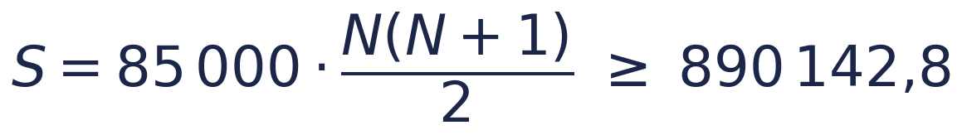
Окупаемость и эффективность проекта
Доп. 2
Экономическая часть · NPV, PI, срок окупаемости при ставке 22 %
890 142,8 ₽
≈ 48,0 млн ₽
≈ 54,93
≈ 2,4 мес.
IC — инвестиции
NPV — чистая прив. стоимость
PI — индекс рентабельности
DPP — диск. окупаемость
Период
CF, тыс. ₽
k = 1/(1+r)ⁱ
PV, тыс. ₽
Консервативный сценарий
Год 0 (инвестиции)
−890,1
1,0000
−890,1
Прирост клиентской базы по 1 в месяц:
Год 1
5 345,9
0,8197
4 381,9
Год 2
26 239,8
0,6719
17 629,5
Год 3
48 818,7
0,5507
26 884,8
N = 4 → 850 000 ₽ — не покрывает; N = 5 → 1 275 000 ₽ — покрывает. Полная окупаемость — к концу 5-го месяца продаж.
NPV
48 006,1
Прогнозирование временных рядов · ВКР · Лазарев А.К. · 2026

Slide 25
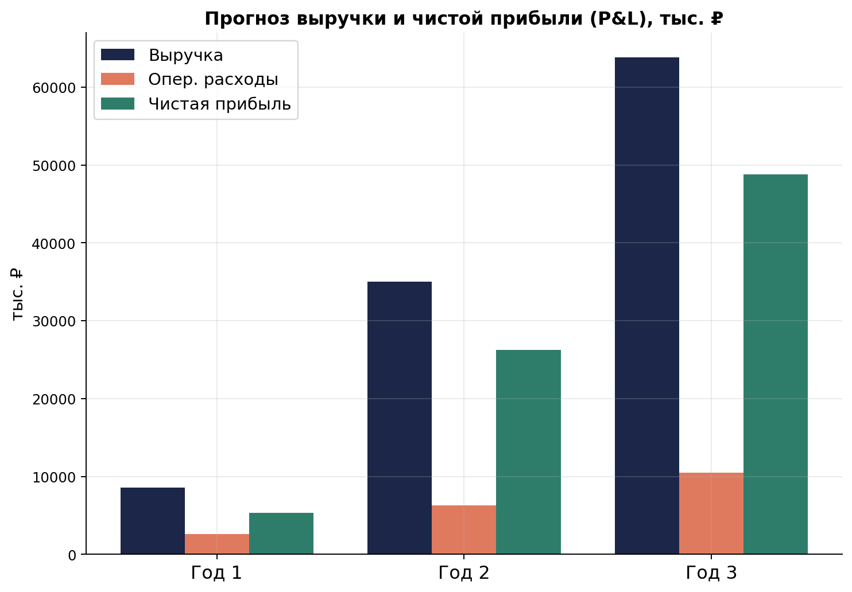
План продаж и эффект для клиента
Доп. 3
Экономическая часть · 3-летний P&L и экономия потребителя «ГМ-ПВР»
Экономия клиента, ₽/мес
≈ 815 000
≈ 9,78 млн ₽ / год на одного клиента
Снижение потерь (25 %) +750 000 · экономия на специалистах +150 000 · подписка −85 000
Модель
B2B SaaS, REST API
Тариф
85 000 ₽/мес
ОПФ
ООО · УСН 6 %
SOM
≈ 60 млн ₽/год
ВЫВОД
Подписочная SaaS-модель: предельные издержки на нового клиента малы, основные инвестиции уже понесены.
Прогнозирование временных рядов · ВКР · Лазарев А.К. · 2026

